Slide 1
Los Desafíos Mundiales
Señorita Harris
McQueen High School
AP Spanish

Slide 2
Los temas de medioambiente

Slide 3
el agua potable
el aire puro
el calentamiento global
la capa de ozono
el clima
la contaminación
la deforestación
el derrumbe
el efecto invernadero
el entorno
la erosión
las especies en peligro de extinción
la inundación
la naturaleza
el medio ambiente
no renovable
el petróleo
el porvenir
el planeta
el recurso natural
la responsabilidad
el riesgo
la sequía
el smog
el suelo
el temblor/el terremoto
amenazar
apreciar
conservar
dañar
desarrollar
destruir
disminuir
extinguirse
fomentar
informarse
mejorar
proteger
respirar
reutilizar
reemplazar
reciclar
la Tierra
valorar
volar
votar

Slide 4
Describe lo que está haciendo cada niño

Slide 5
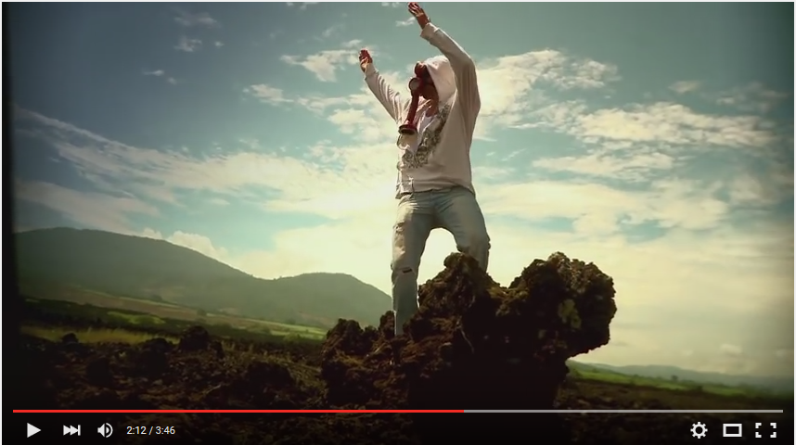
Canción:
Shaka y Dres - Cambio Climático
https://www.youtube.com/watch?v=mymf1bBAXps (3:46)
¿De que se trata el video? (escribe 2-3 frases)

Slide 6
¿Qué nos comunica la foto?

Slide 7
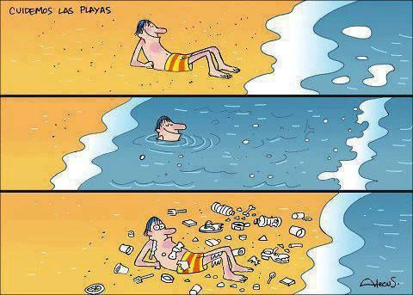
Pregunta: ¿Qué nos comunica la foto?

Slide 8

Los problemas del medio ambiente y soluciones
Escribe 2 listas:
1. problemas
2. soluciones
https://www.youtube.com/watch?v=i8UEah__VOk (3:41)

Slide 9
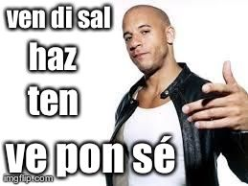
Repaso de los mandatos TÚ
Mandato tú afirmativo–
él/ella – PRESENTE
Ejemplos (come, baila, escribe, cepíllate)
Ven, di, sal, haz, ten, ve, pon, se
Mandato tú negativo –
No + forma tú del subjuntivo
Ejemplos (no comas, no bailes, no escribas, no te cepilles)

Slide 10
Repaso de los mandatos UD./UDS./NOSOTROS
Mandato Ud/Uds./nosotros afirmativo/negativo:
Forma SUBJUNTIVO
Ejemplos
COMER: coma/no coma,
BAILAR: baile/no baile,
ESCRIBIR: escriba/no escriba,
CEPILLARSE: cepíllese, no se cepille

Slide 11

Juego
Mandatos Tú y dados
https://1drv.ms/w/s!AkbQDobG9uULjX-1-EjA-fxFBLYr

Slide 12
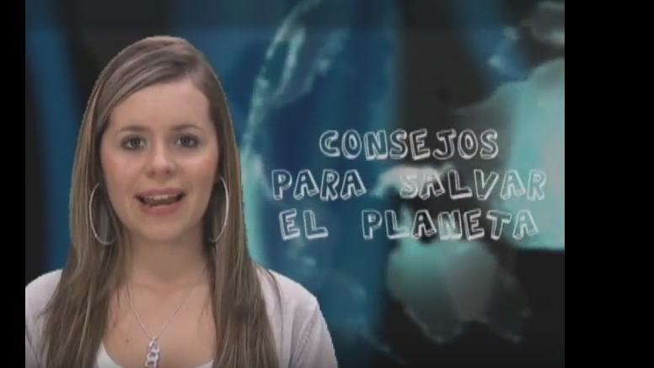
Lista por lo menos 10 mandatos que oyes en el video:
https://www.youtube.com/watch?v=T_VYLo-wqJ0 (1:43)

Slide 13
Repaso: Clausulas con SI
Si + imperfecto del subjuntivo (-ra) condicional (-ía)
Imperfecto del subjuntivo:
Ellos – pretérito
quita – RON
añade –ra, -ras, -ra, -’ramos, -rais, -ran
Condicional:
Infinitivo (o raiz irregular) + -ía, -ías, -ía, -íamos, -íais, -ían
Si pudiera, dormiría ahorita.
Si tuviera el dinero, viajaría por todo el mundo.

Slide 14
Escribe la la siguiente frase…
Mira la imagen y graba 4-5 frases.
Si yo tirara ______en el suelo, degradaría en ____ años.

Slide 15
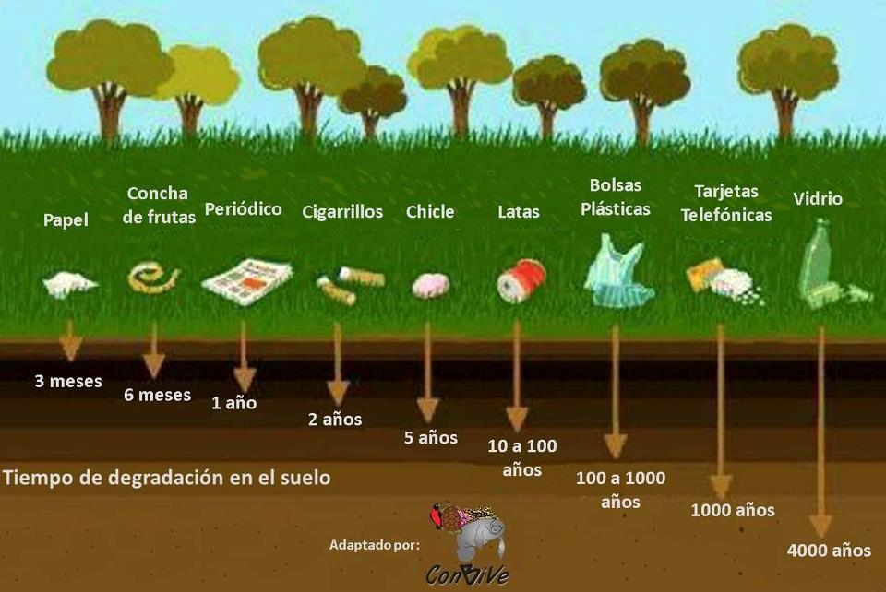

Slide 16
El Tiempo futuro – “WILL + verb”
Utiliza el infinitivo
Verbos –AR, -ER, -IR tienen las mismas terminaciones
yo hablaré
tú hablarás
él/ella/Ud. hablará
nosotros hablaremos
vosotros hablaréis
ellos/ellas/Uds.hablarán

Slide 17
Los irregulares
(desaparece la última “E” en el infinitivo)
caber
haber
poder
querer
saber
cabr-
habr-
podr-
querr-
sabr-
é
ás
á
emos
éis
án

Slide 18
Los irregulares la última “E” en el infinitivo cambia a una “D”
poner
salir
tener
valer
venir
pondr-
saldr-
tendr-
valdr-
vendr-
é
ás
á
emos
éis
án

Slide 19
Los irregulares
hacer
decir
é
ás
á
emos
éis
án
har-
dir-

Slide 20
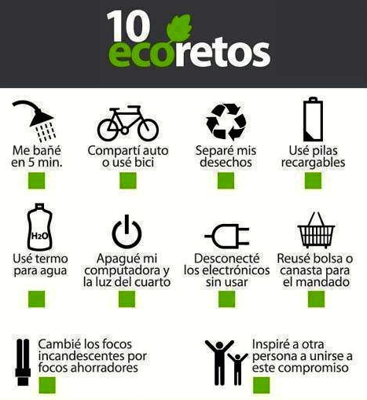
Graba:
Cambia los verbos del pretérito/ presente al futuro en la forma YO.

Slide 21
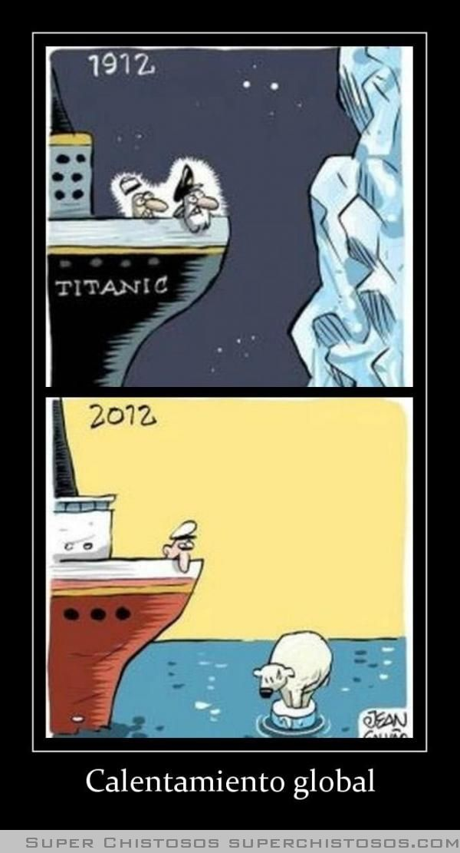

Slide 22
ENCUESTA: Contesta Sí o No
1. Siempre tengo el televisor encendido aunque no lo vea.
2 . Siempre dejo la luz encendida aunque no esté en el cuarto.
3. Dejo la llave abierta cuando me estoy cepillando los dientes.
4. En casa regamos el jardín a cualquier hora.
5. Pongo todo en la basura, incluyendo el papel y el plástico.

Slide 23
ENCUESTA: Contesta Sí o No
6. Llevo mi propia bolsa a la tienda.
7. Tiro el papel en cuanto me equivoco y no lo uso para otra cosa.
8. Siempre seco la ropa en la secadora.
9. Prefiero los coches grandes.
10. En una fiesta uso un plato o vaso nuevo cada vez que me sirvo.

Slide 24
Preguntas
Según la encuesta…
¿Piensas que eres una persona preocupada por los temas del medio ambiente?
¿Qué podrías hacer para ser mas consciente del medio ambiente?

Slide 25
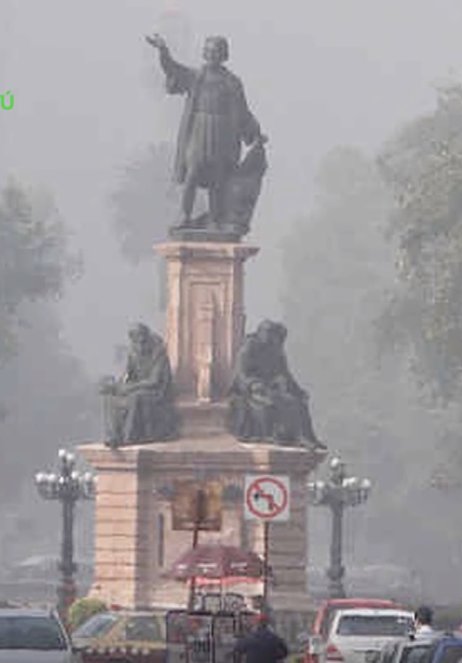
Problemas Medioambientales en México
https://youtu.be/VB_izRKp9Ug (2:19)
Escribe 3 problemas medioambientales en México

Slide 26
#sinpopoteporfavor
https://youtu.be/Bhh8VCladvY (3:58)
Escribe 5 hechos que aprendiste del video.

Slide 27
Comparación Cultural
¿Cuáles son los desafíos medioambientales
que afectan tu comunidad?

Slide 28
Sub-tema:
La Religión

Slide 30
La Religíon en Latinoamérica
La religión predominante en América Latina: catolicismo
América Latina: la región más católica del mundo

Slide 31
El Papa Francisco
Es el primer pontífice latinoamericano y jesuita.
Lista 5 cosas que a la gente le gusta del Papa Francisco
¿Cómo conecta el Papa con el mundo?
https://www.youtube.com/watch?v=1fW-ldVPr0k (4:28)
https://www.youtube.com/watch?v=mZxZDcKRR7c (0:25)

Slide 33
Actividades en el libro AP
Comparacion Cultural p. 280 # 27
(5TW’s, 3P’s, riesgos)
¿Qué papel juega la religión en la vida de los miembros de tu comunidad?

Slide 34

Tarea: articulo – El Ecobici
http://www.veintemundos.com/magazines/28-en/

Slide 35
Actividades en el libro AP
Audio Text p. 180 #16
Print/Audio Text p. 124 #7
Email Reply p. 213 #22

Slide 36
Sub-tema – La Población y La Demografía

Slide 37
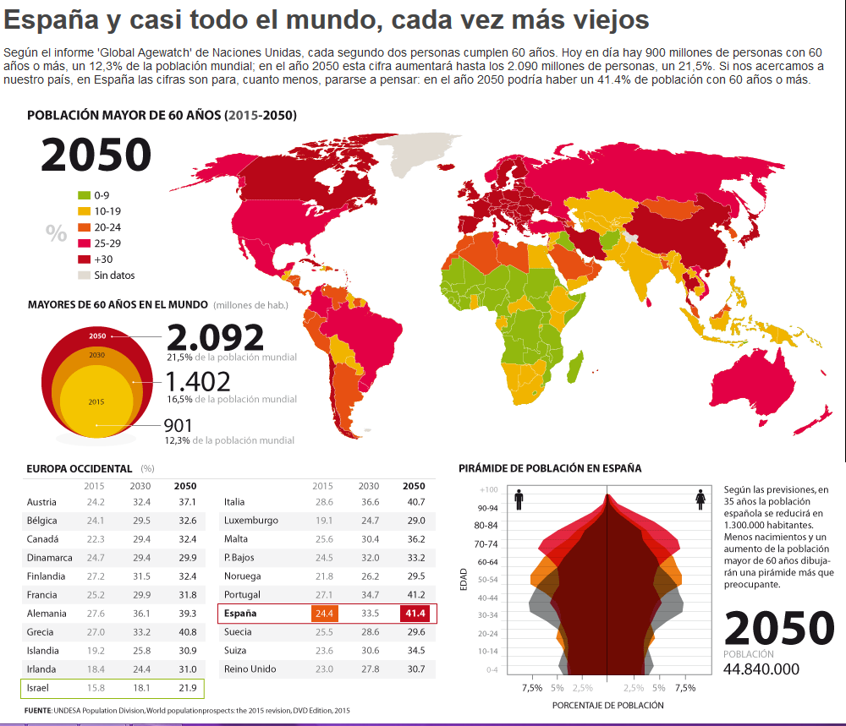
TAREA: Mira la Infografía y escribe un resumen con opiniones/ comentario, 5 preguntas, etc. con las ideas que aprendiste.
http://www.20minutos.es/graficos/espana-y-casi-todo-el-mundo-cada-vez-mas-viejos-141/0/

Slide 38
Sub-tema – El Bienestar Social
Definición de bienestar:
Lo que necesitas para gozar de una buena calidad de vida.
Una existencia tranquila y en un estado de satisfacción.

Slide 39
Sub-tema – El Bienestar Social
El bienestar social incluye aquellas cosas que te dan una buena calidad de vida, y un estado de satisfacción.
un empleo digno
recursos económicos para satisfacer las necesidades
vivienda
acceso a la educación y a la salud
tiempo para el ocio, etc.
la noción de bienestar es subjetiva, es decir, que aquello que es bueno para una persona puede no serlo para otra.

Slide 40
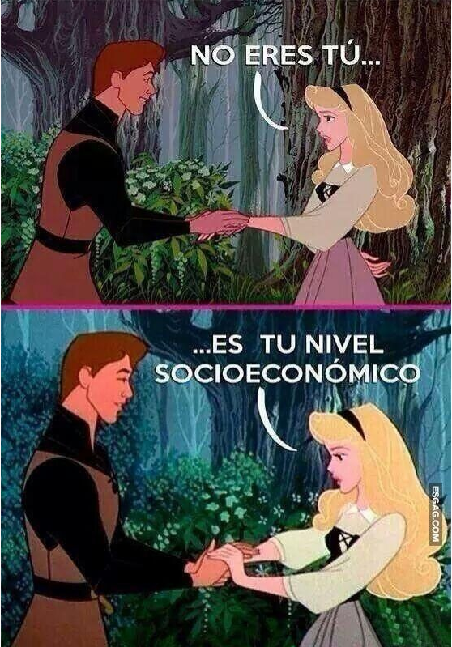

Slide 41
Videos: Toma apuntes
"México ocupa uno de los últimos lugares de bienestar”
https://www.youtube.com/watch?v=n6RrNwZk_q8 (0:55)
“México ocupa el primer lugar en acoso escolar”
Comportamiento
Acoso escolar
Insulto
Amenaza
Golpes
Quejas
https://www.youtube.com/watch?v=StzaCbHP2h0 (2:10)

Slide 42
Videos: Toma apuntes
España cae 14 puestos en el ránking mundial de bienestar social
https://www.youtube.com/watch?v=Jl0Bessi2OQ (2:48)

Slide 43
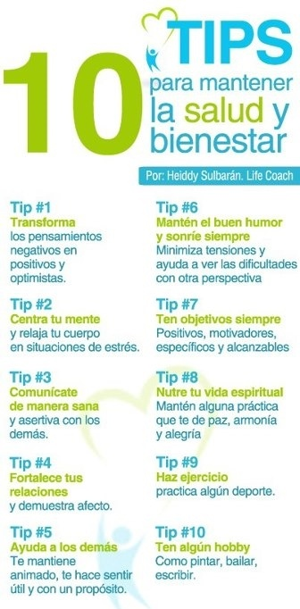
Graba:
¿Qué haces para mantener la salud y bienestar?

Slide 44
Sub-tema – La Conciencia Social
Definición:
“Nos permite ser empáticos, prestar atención al “otro” en escucha activa y completa.
Nos permite también tener conocimientos de reglas y normas que han de regir (govern) en nuestra sociedad.
Tener el interés por los demás.

Slide 45
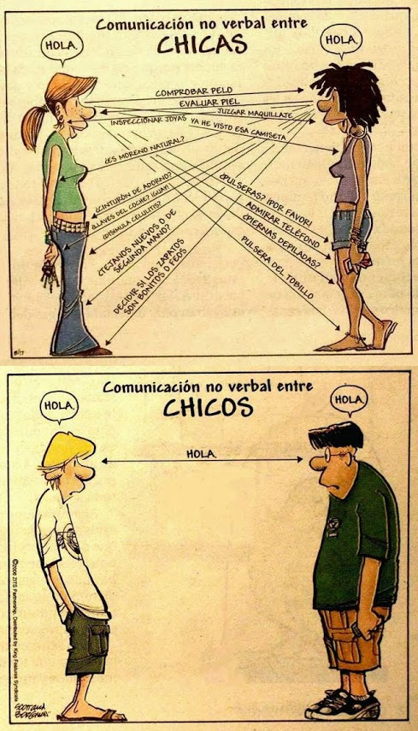

Slide 46
La Conciencia Social
Encuentra un artículo usando uno de los enlace:
http://cnnespanol.cnn.com/tag/inmigracion/
http://cnnespanol.cnn.com/?s=la+inmigracion
http://www.bbc.com/mundo/search/?q=inmigracion
En Weebly, escribe tu resumen.
Sigue el formato normal.

Slide 47
Preguntas Esenciales
¿Cuál es el mayor problema que afecta el medio ambiente de tu comunidad? ¿Qué puedes hacer para cambiarlo?
¿Qué se puede hacer para que la gente tome conciencia de los problemas ecológicos del mundo?
¿Cómo se puede usar la tecnología para combatir el cambio climático?
¿Qué podemos hacer a corto plazo? ¿A largo plazo?
Energías renovables – solar eólica (el viento – molinos de viento), geotérmica, hidroeléctrica, edificios verdes
carros eléctricos

Slide 48
https://plus.google.com/u/0/communities/112063475869343671681

